Slide 2
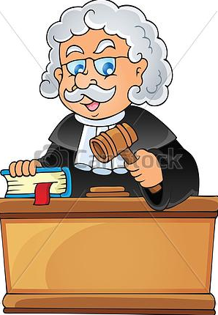
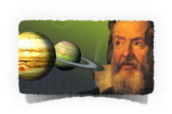
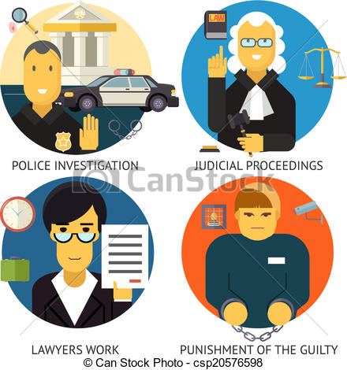
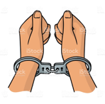
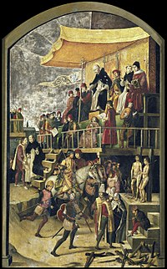
ÍNDICE
1
5
Galileo Galilei
La Inquisición
2
Delitos que juzgaba
6
El caso Galileo
3
Castigos
7
Castigos
4
Contexto histórico
8

Slide 3
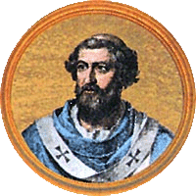
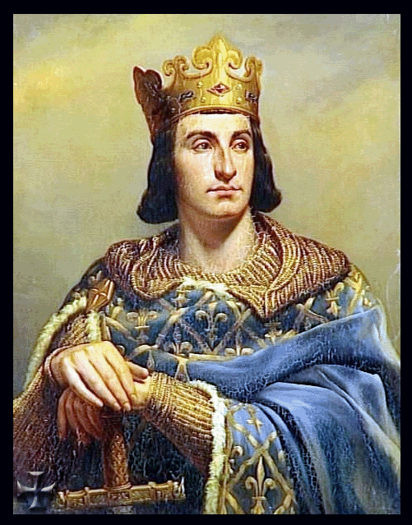
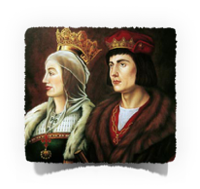
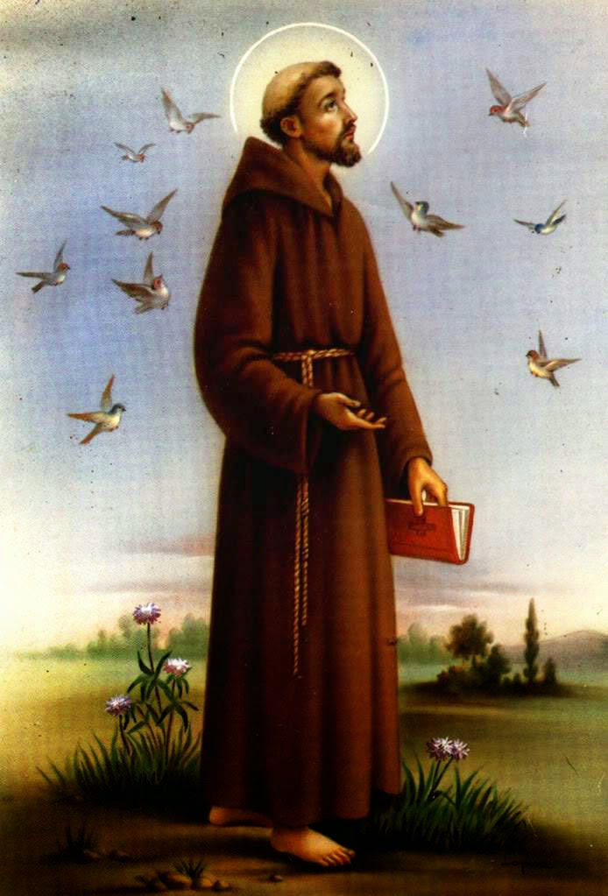
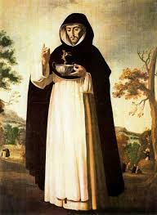
LA INQUISICIÓN
Fundado por el papa Honorio III
Por petición de Federico II
1er TRIBUNAL = Año 1220
🇪🇸
Unidad religiosa = clave para la unidad territorial de los reinos
1er TRIBUNAL = Año 1242
LLEGADA
Luchar contra las herejías
Delitos contra la fe

Slide 4
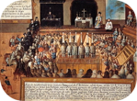
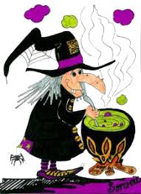
Falsas conversiones
del islam
Falsas conversiones
del judaísmo
Falsas conversiones
del luteranismo
Blasfemia
DELITOS QUE JUZGABA
Brujería
Resistencia
al Santo Oficio
Bigamia

Slide 5
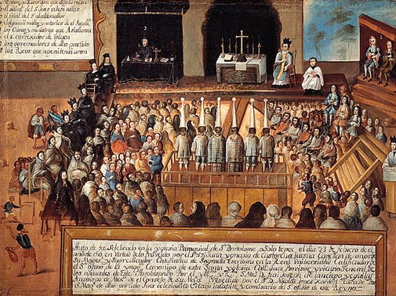
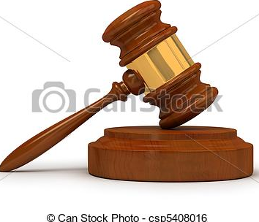
CONTEXTO HISTÓRICO
=
Mentalidad y procedimientos
TRIBUNAL CIVIL
TRIBUNAL ECLESIÁSTICO
La España del siglo XVI se caracteriza por su arte, por su pensamiento humanista y liberal, por haber exportado las universidades y la civilización occidental y cristiana a gran parte del mundo. Y todo ello en condiciones difíciles y en pugna con poderes más fuertes que ella misma.

Slide 6
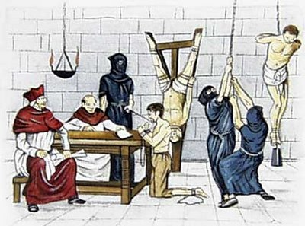
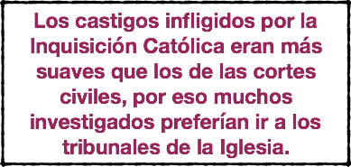
CASTIGOS
No se podía mutilar al reo ni poner en peligro su vida
Castigo físico a los herejes
Hubo personas en la Iglesia que se dejaron llevar y cometieron abusos

Slide 7
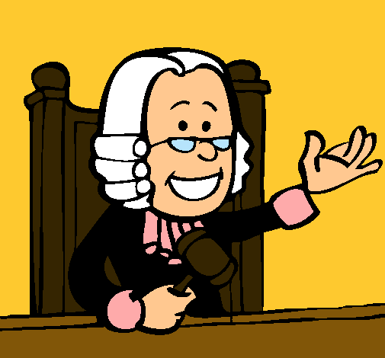
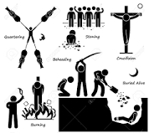
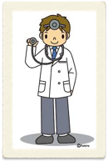
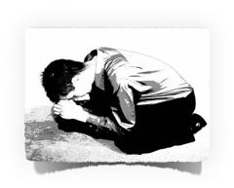
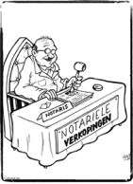
1️⃣ La tortura se tenía que aplicar en presencia de un juez, un notario y un médico que podían suspenderla si había daño para la salud.
2️⃣ Prohibieron mutilaciones, derramamiento de sangre y lesiones irreparables, algo que no ocurría en la justicia civil.
3️⃣ Para encarcelar a alguien era necesario por lo menos siete testigos y no se admitían denuncias anónimas.
4️⃣ El reo podía arrepentirse y se le perdonaba.
❌

Slide 8
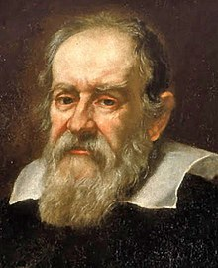
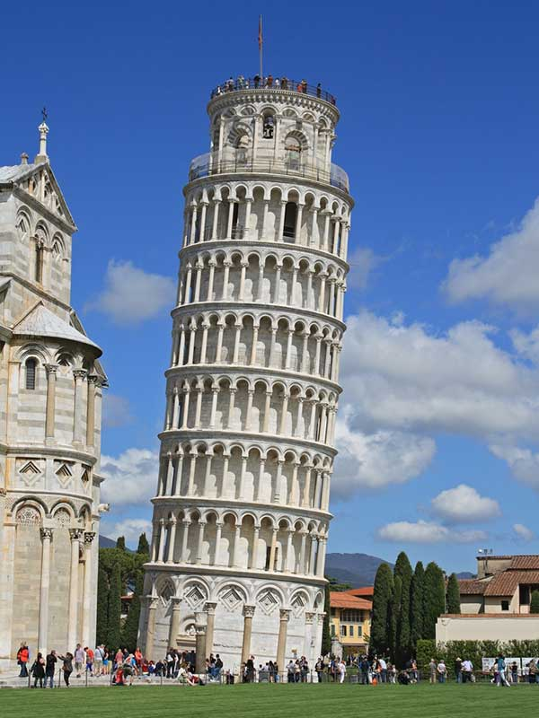
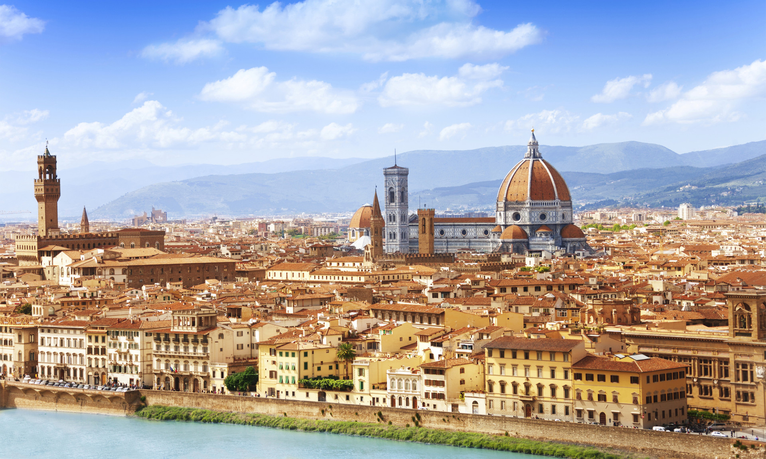
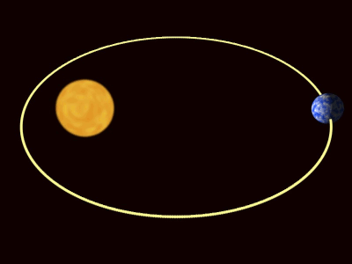
GALILEO GALILEI
⚰️
1642
1564
TEORÍA HELIOCÉNTRICA
Juzgado y condenado por la Inquisición

Slide 9
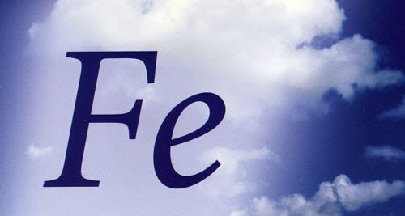
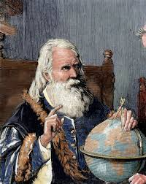
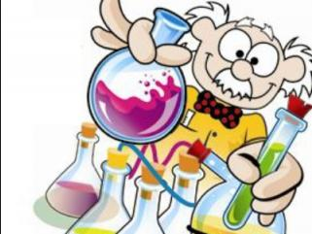
EL CASO GALILEO
Argumento que han utilizado los detractores de la Iglesia católica desde hace siglos para alimentar el mito de que la ciencia y la Fe son incompatibles.
🥊
Experimentación y razonamiento
Autoridad y dogma
❌

Slide 10
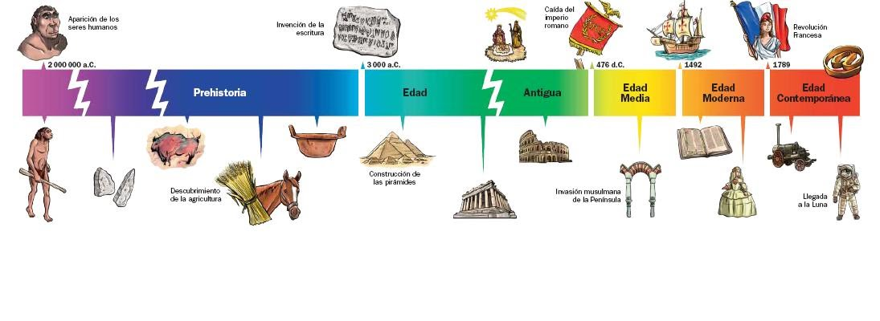
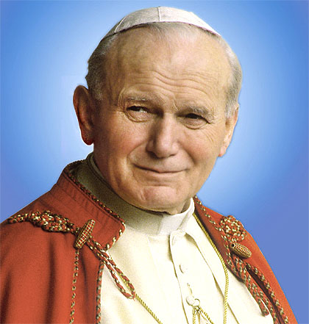
El proceso fue un error y tras el juicio vivió en arresto domiciliario mientras seguía trabajando y publicando sus trabajos.
Comisión
AÑO 1981

Slide 11
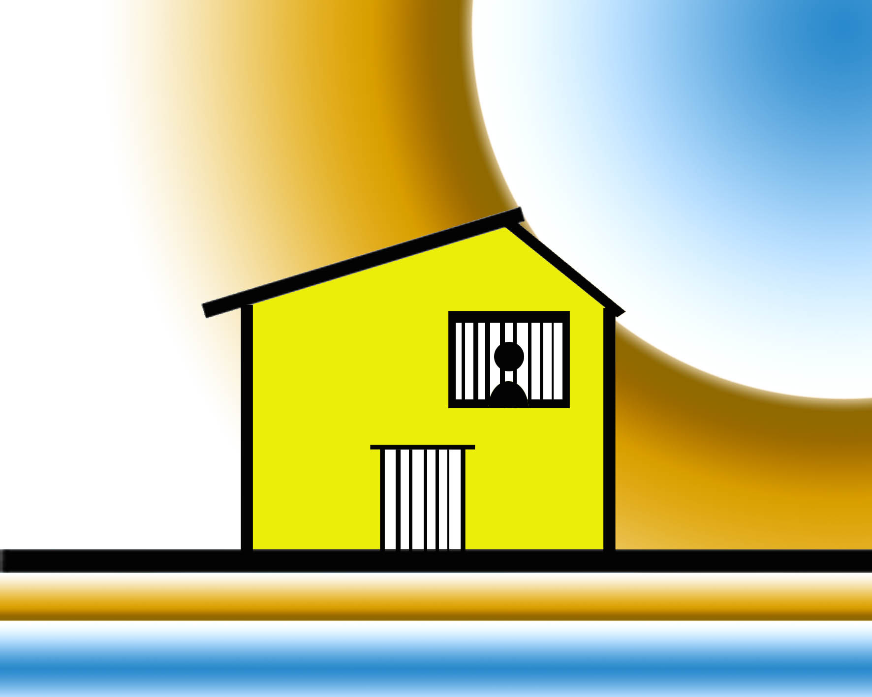
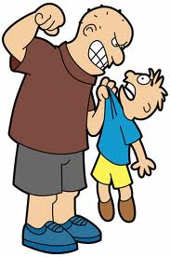
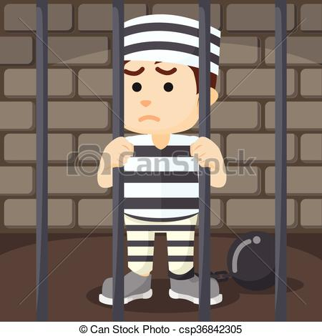
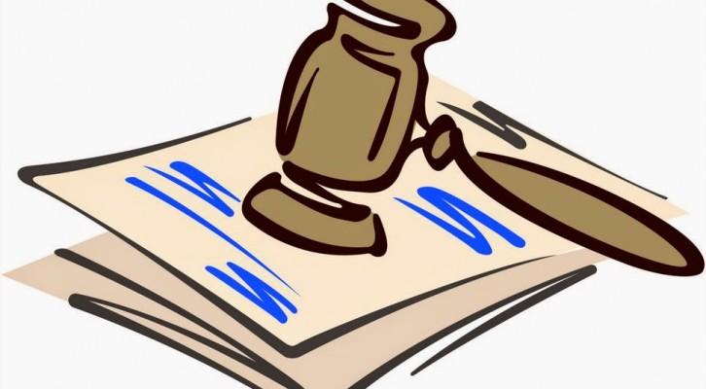
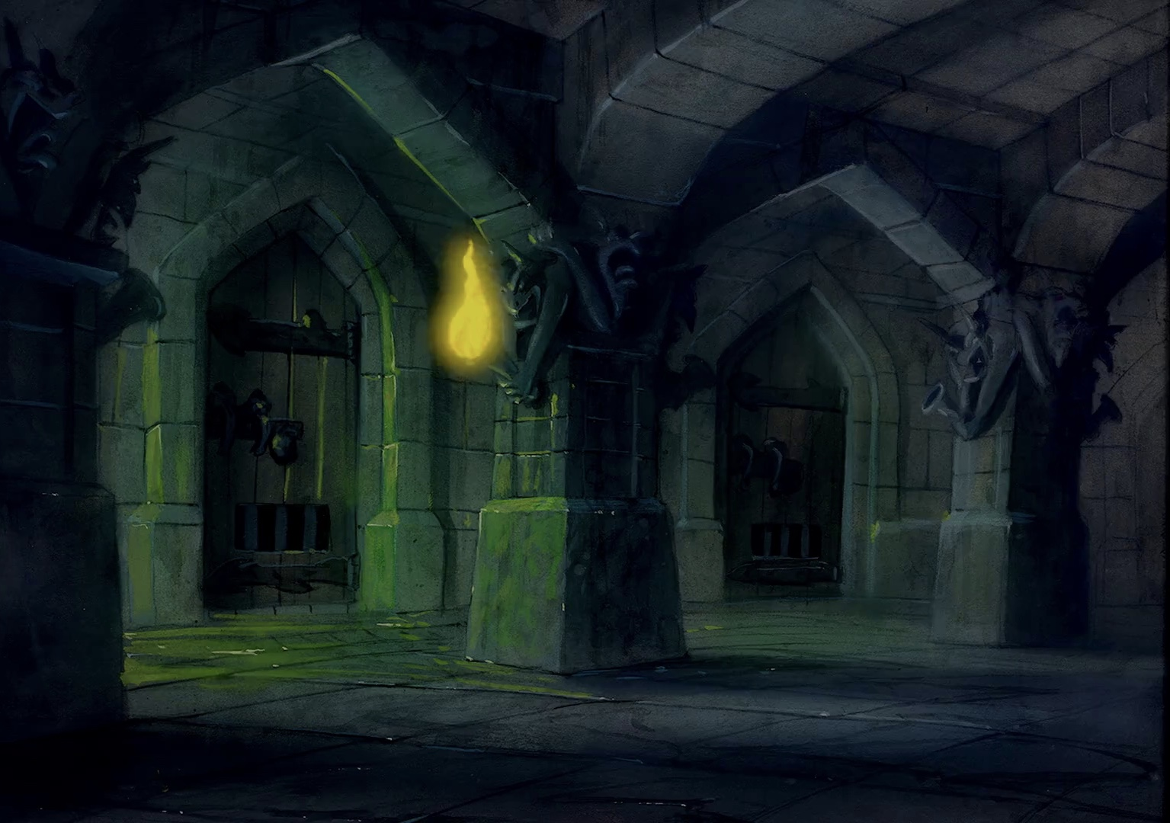
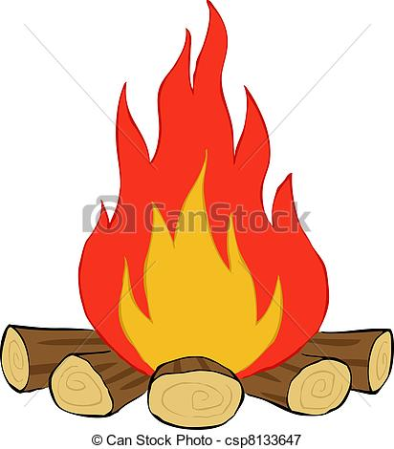
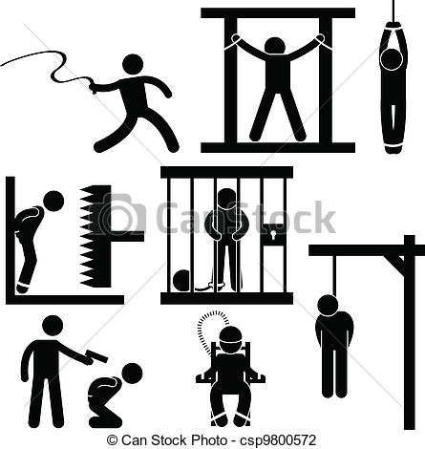
LA CONDENA
Reclusión domiciliaria
No estuvo en la cárcel, ni sufrió maltrato físico
A pesar de esto, es indudable que sufrió mucho

Slide 12
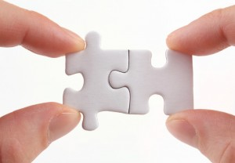
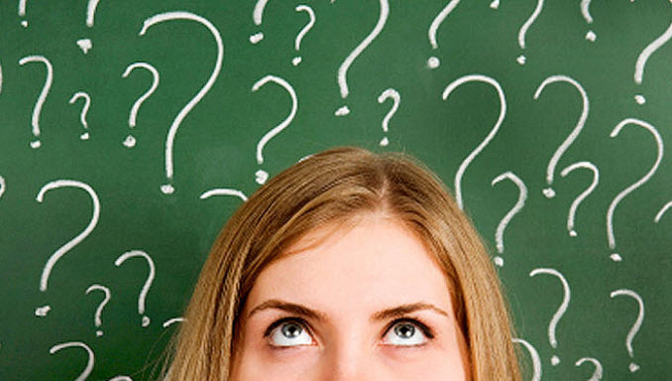
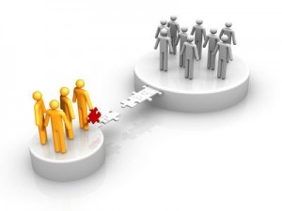
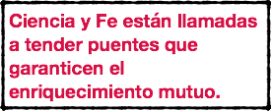

Slide 13
MERCEDES GOCHICOA

